Slide 1


aa-8. 人工知能とコンピュータビジョン
（人工知能）
URL: https://www.kkaneko.jp/ai/mi/index.html
金子邦彦

Slide 2
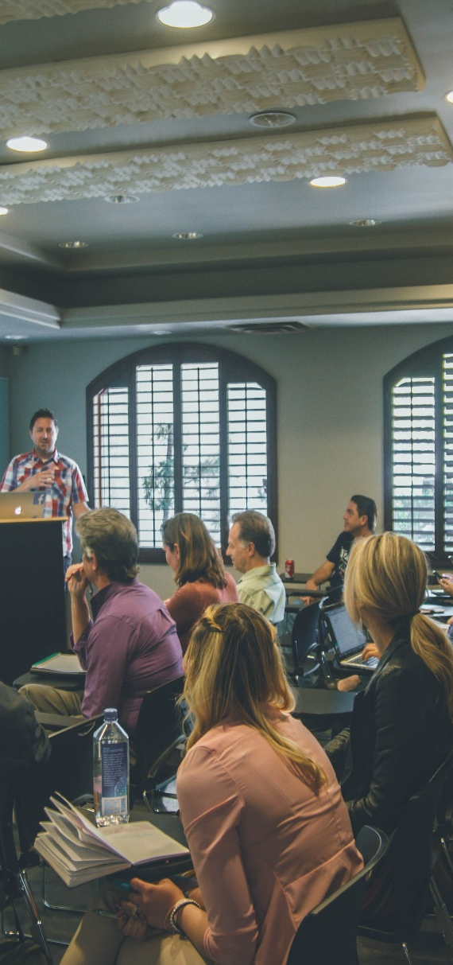
コンピュータビジョンとディープニューラルネットワークの概要
畳み込みの仕組みと、畳み込みニューラルネットワークの応用
物体検出の紹介
顔情報処理技術（顔検出、顔ランドマーク、顔のコード化、3D再構成）の説明とプライバシーへの配慮の必要性

Slide 3
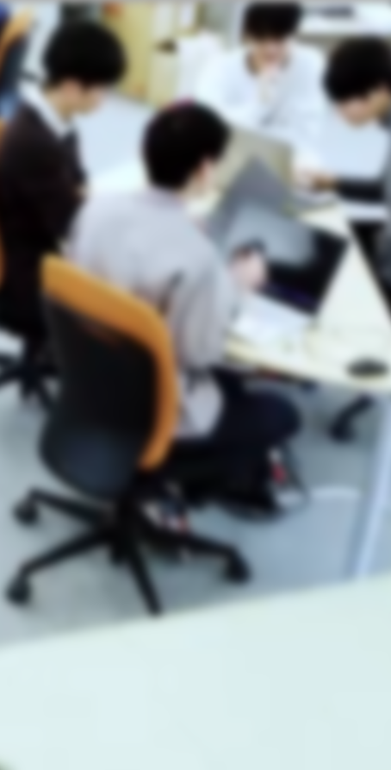
アウトライン
コンピュータビジョン
画像を扱うための畳み込み
畳み込み、プーリング、畳み込みニューラルネットワーク
畳み込みニューラルネットワークの演習
物体検出
顔情報処理

Slide 4
ディープニューラルネットワーク
ディープニューラルネットワークは，
層が深い（層の数が多い）ニューラルネットワーク
層の数が少ない（浅い）
層の数が多い（深い）

Slide 5
ディープラーニングが広く利用されている理由
多様なデータに対応
例：画像、テキスト、音声、動画など
応用の広さ
例：画像認識、自然言語処理、音声認識など
パターン抽出能力
複雑なパターンを抽出する能力に優れる。
自動でのタスク実行
パターン抽出ならびにタスク実行は自動で行われる。

Slide 6
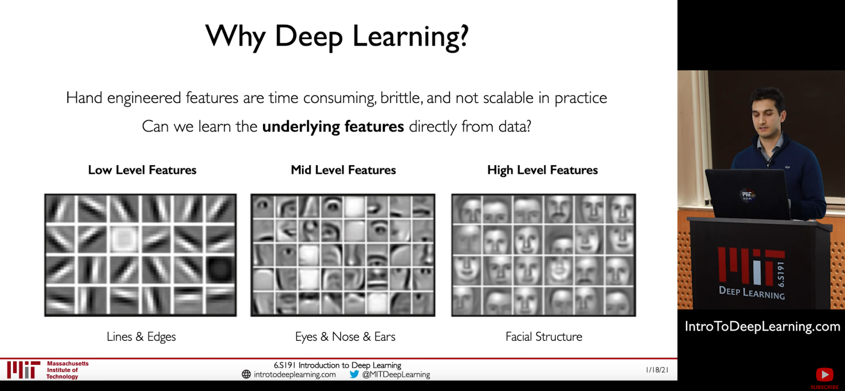
ディープラーニングへの期待
さまざまなレベルのパターン
線や点のレベル 目，鼻，耳のレベル 顔の構造のレベル
MIT Introduction to Deep Learning | 6.S191,
https://www.youtube.com/watch?v=5tvmMX8r_OM
の「Why Deep Learning」のページ

Slide 7
8-1 コンピュータビジョン

Slide 8
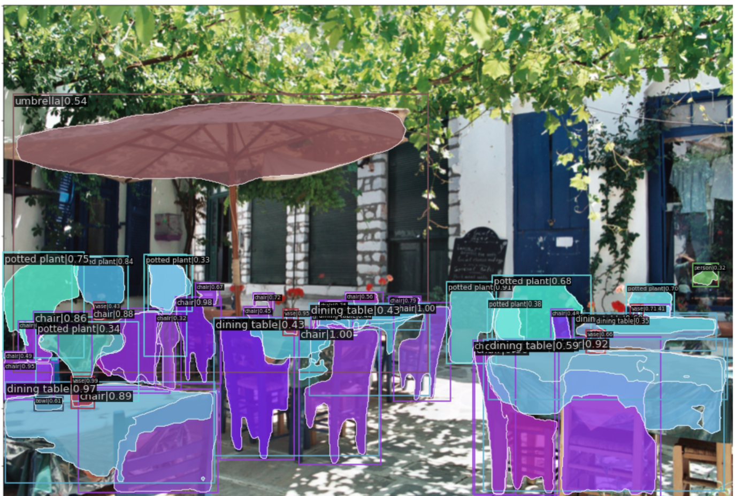
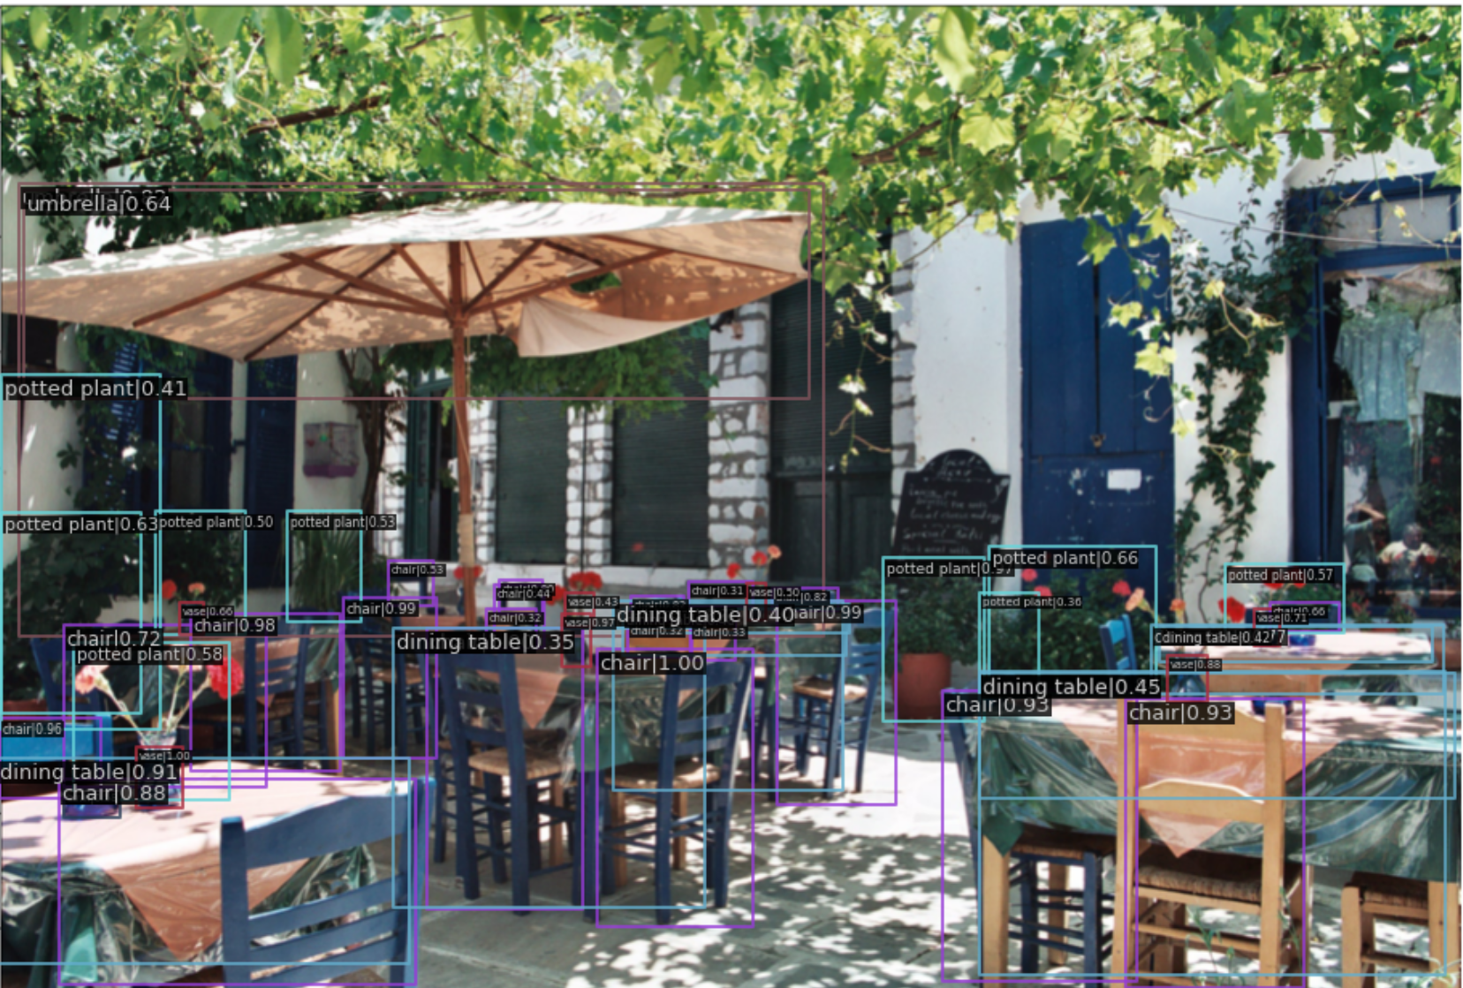
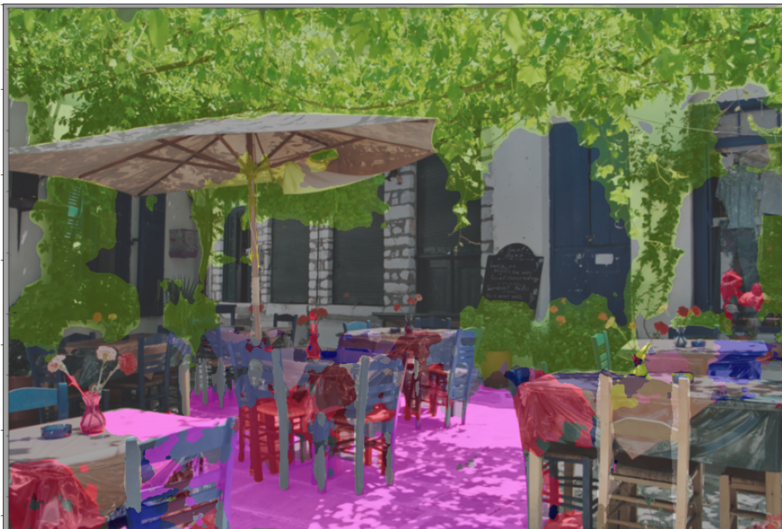
コンピュータビジョン
コンピュータが「視覚」を持つ
実世界の様子を理解し活用する（何があり，何が発生し，何が起きそうかを予測するなど）
インスタンス・セグメンテーション
物体検出
セマンティック・セグメンテーション

Slide 9
コンピュータビジョンまとめ
コンピュータビジョン：コンピュータが実世界の様子を理解し活用する
ディープニューラルネットワーク（DNN）：層が多いニューラルネットワークで、画像分類の精度向上に貢献。

Slide 10
8-2 画像を扱うための
畳み込み

Slide 11


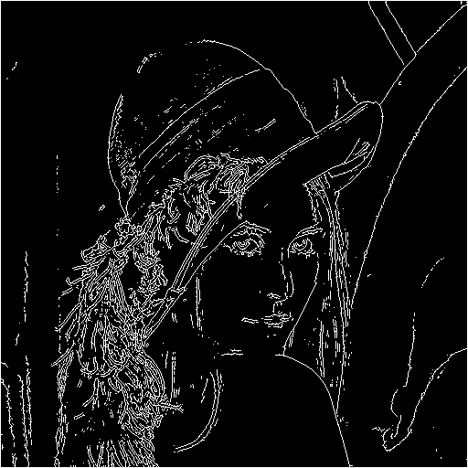
画像の畳み込みの応用例
人工知能以外でも，ぼかし，エッジ抽出などさまざまな処理で，畳み込みを使用できる
畳み込みによる
ぼかし
畳み込みによる
エッジ抽出

Slide 12
畳み込み
畳み込みは，あるデータを移動しながら，カーネルと
重ね合わせる．重ね合わせの結果は１つの値になる．
データ
移動
カーネルと同じ長さに切り出し
カーネル
重ね合わせ
（掛け算と合計）

Slide 13
畳み込みの例
データ
0
1
0
1
0
0
1
1
1
0
この部分を切り出す
カーネル
1
0
1
0×1 1×0 0×1
0
重ね合わせの結果：
0×1 + 1×0 + 0×1 = 0

Slide 14
畳み込みの例
移動
0
1
0
1
0
0
1
1
1
0
1
0
1
1
0
1
1
0
1
0×1 1×0 0×1
1×1 0×0 0×1
1×1 1×0 1×1
1
0
1
1
0
1
1
0
1
1×1 0×0 1×1
0×1 0×0 0×1
1×1 1×0 0×1
1
0
1
1
0
1
0×1 1×0 0×1
0×1 1×0 1×1
0
2
0
1
1
1
2
1

Slide 15
畳み込み
畳み込みは，「特定のパターンに強く反応する」働きがある
例：縦線を検出するための畳み込み＝縦線に強く反応
畳み込み結果が大きくなる部分
データ
0
1
0
1
0
0
1
1
1
0
カーネル
1
0
1
0
2
0
1
1
1
2
1
畳み込み結果

Slide 16
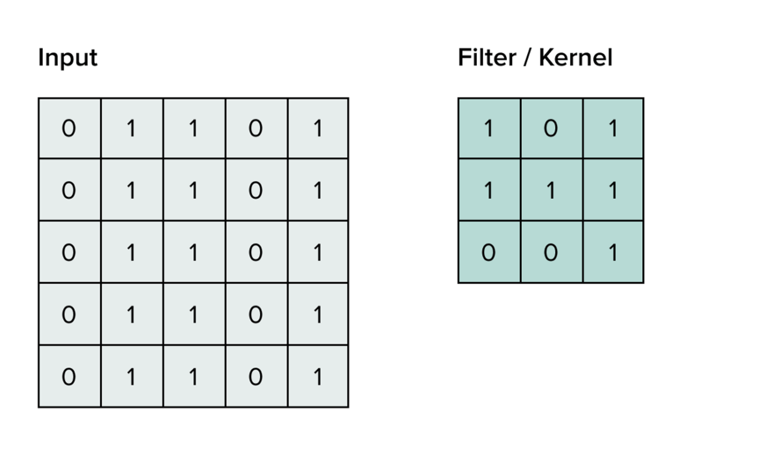
画像の畳み込み
カーネル（３×３マス）
元画像（５×５マス）
出典: https://serokell.io/blog/introduction-to-convolutional-neural-networks

Slide 17
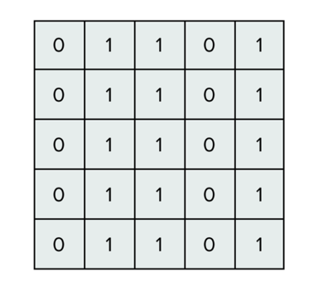
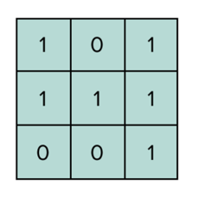
画像での畳み込み
カーネル
（３×３マス）
元画像（５×５マス）
切り出した部分とカーネルの
掛け算の合計
0×1 | 1×0 | 1×1
0×1 | 1×1 | 1×1
0×0 | 1×0 | 1×1
合計: 4 （これが畳み込み結果）
切り出し（３×３マス）
畳み込み
カーネルと同じサイズで切り出す

Slide 18
画像での畳み込み
カーネル
（３×３マス）
0×1 | 1×0 | 1×1
0×1 | 1×1 | 1×1
0×0 | 1×0 | 1×1
元画像（５×５マス）
4 | 3
合計: 4
1×1 | 1×0 | 0×1
1×1 | 1×1 | 0×1
1×0 | 1×0 | 0×1
畳み込み結果
合計: 3
切り出し（３×３マス）
切り出し領域を横にずらす
畳み込み結果

Slide 19
画像での畳み込み
カーネル
（３×３マス）
元画像（５×５マス）
画像全体について
畳み込み
4 | 3 | 5
4 | 3 | 5
4 | 3 | 5
畳み込み結果
切り出し（３×３マス）
切り出し領域を縦横にずらす

Slide 20
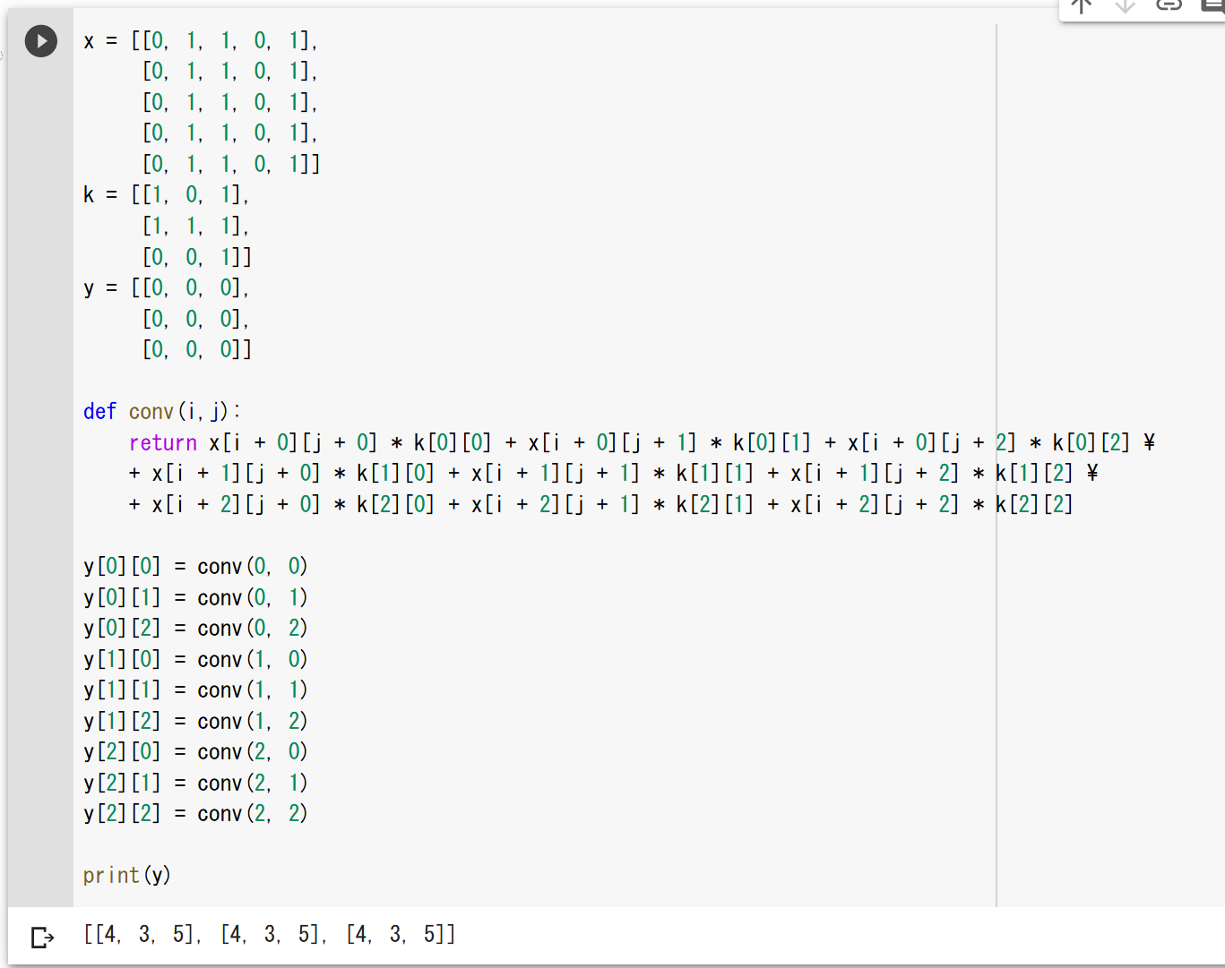
画像の畳み込みを行う Python プログラムの例
https://colab.research.google.com/drive/1pcdD-I5-2VbLizKb3egJIQWXn8tBfOuK?usp=sharing

Slide 21
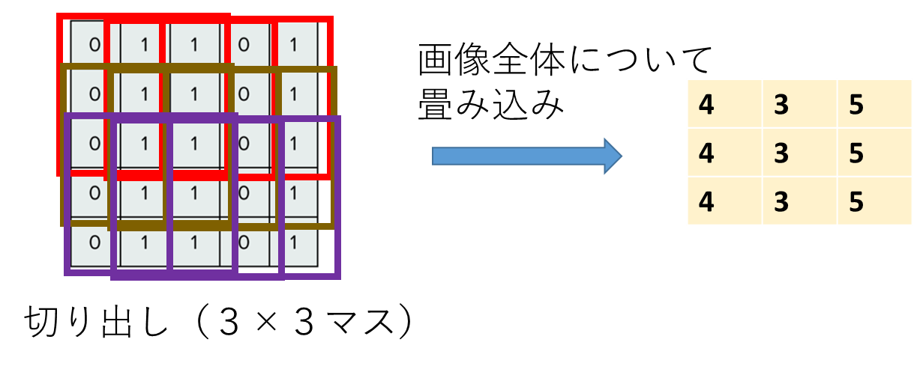
畳み込みまとめ
畳み込み: データに対し移動しながらカーネルと重ね合わせ、その結果を１つの値にまとめる。
畳み込みは，「特定のパターンに強く反応する」働きがある
コンピュータビジョンに欠かせない技術
人工知能以外でも使用可能。例えば、画像のぼかしやエッジ抽出などに活用。

Slide 22
8-3. 畳み込み、プーリング、畳み込みニューラルネットワーク

Slide 23
全結合層
全結合層のユニットは，前の層のすべてのユニットと結合している
〇
〇
〇
〇
〇
〇
〇
〇
〇
〇
〇
〇
〇
〇
〇
〇
〇
〇
〇
〇
〇
〇
（他の結合は
書いていない）
前の層
全結合層

Slide 24
畳み込み層
0×1 + 1×0 + 0×1 = 0
畳み込み層は，畳み込みを行う
結合の重みが，畳み込みのカーネルになる
前の層の，一部分のユニットとのみ結合
〇
〇
〇
〇
〇
〇
〇
〇
〇
〇
〇
〇
〇
〇
〇
〇
〇
〇
〇
〇
〇
〇
畳み込みのカーネルのサイズが 2×2 のとき：
前の層の 4つのユニット
とのみ結合
前の層
畳み込み層

Slide 25
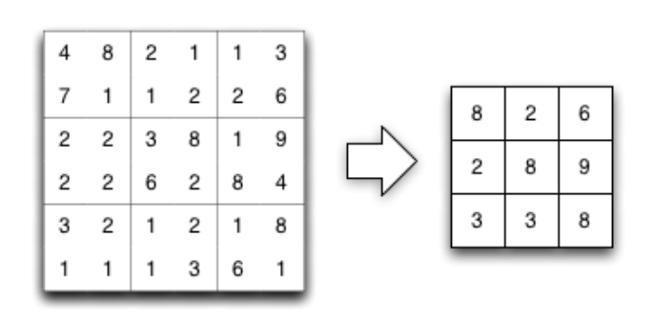
プーリング
プーリングにより，画像サイズが小さくなる
マックス・プーリングは，プーリングの一種で，最大値を利用するプーリング
・4, 8, 7, 1 の最大値は 4
・「4, 8, 7, 1」の 4マスから，最大値の 8 を選ぶ．
すると，サイズは ¼ になる
出典: https://github.com/jeffheaton/t81_558_deep_learning/blob/084023876b6cf09c931b452584dbd44c56314a03/t81_558_class_06_2_cnn.ipynb

Slide 26
畳み込みニューラルネットワーク（CNN）
畳み込みニューラルネットワークは，畳み込み層とプーリング層を交互に繰り返した後，最終的に全結合層などを経て出力層に接続
畳
み
込
み
層
畳
み
込
み
層
畳
み
込
み
層
畳
み
込
み
層
プーリング層
畳
み
込
み
層
プーリング層
プーリング層
プーリング層
プーリング層
さまざまなバリエーション
畳み込み層 ・・・ 畳み込みによるパターンの識別
プーリング層 ・・・ 画像の小移動に対して，出力が不変になる

Slide 27
畳み込みニューラルネットワークの特徴
全結合層のみの場合と比べて．
ユニット間の結合を局所に限定
結合の数を，大幅に削減
結合の数が減り，過学習の問題を緩和

Slide 28
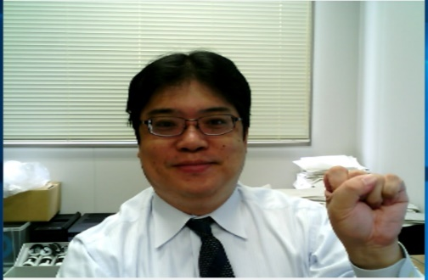
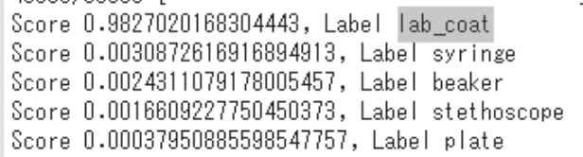
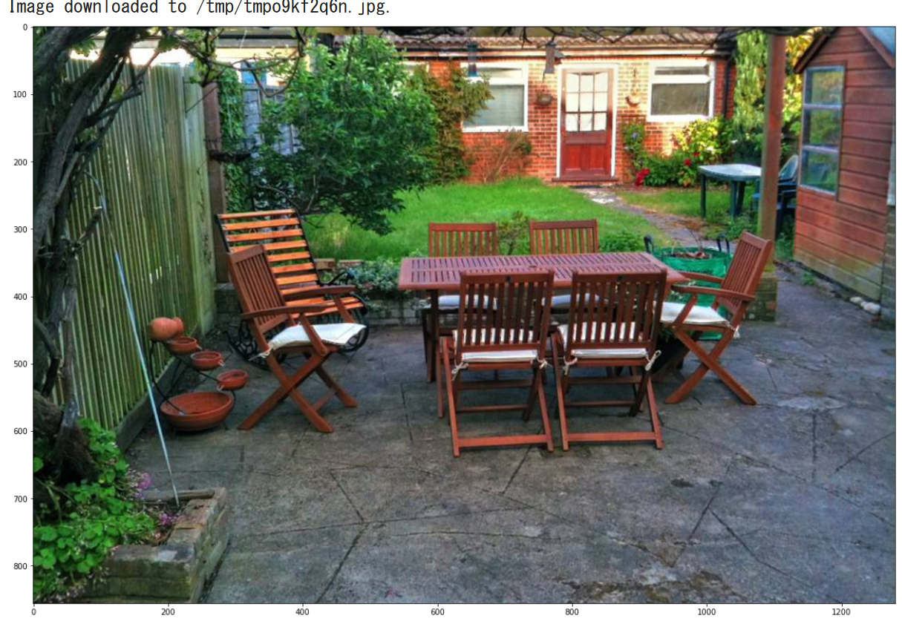
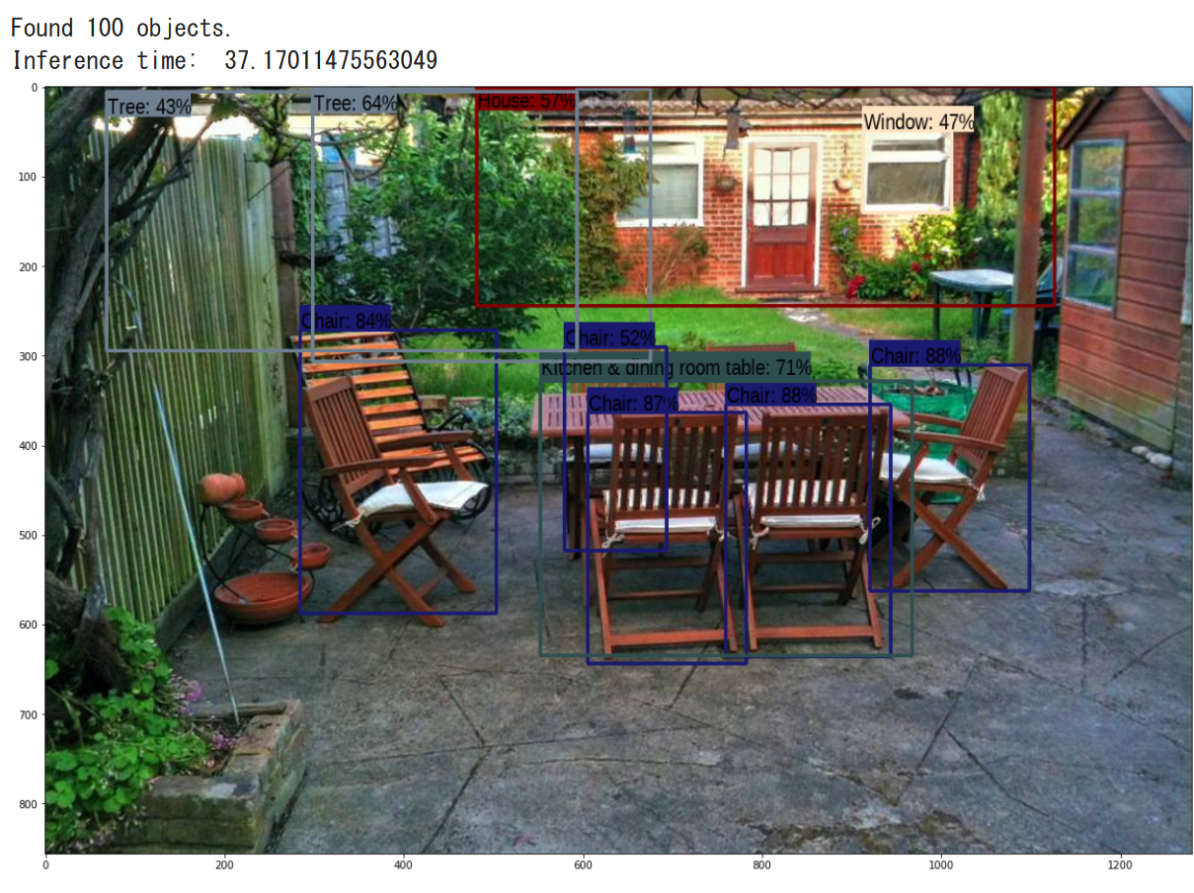
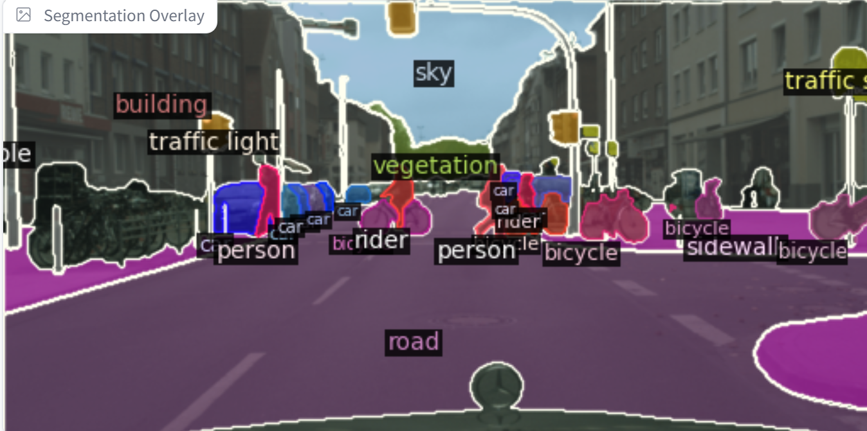
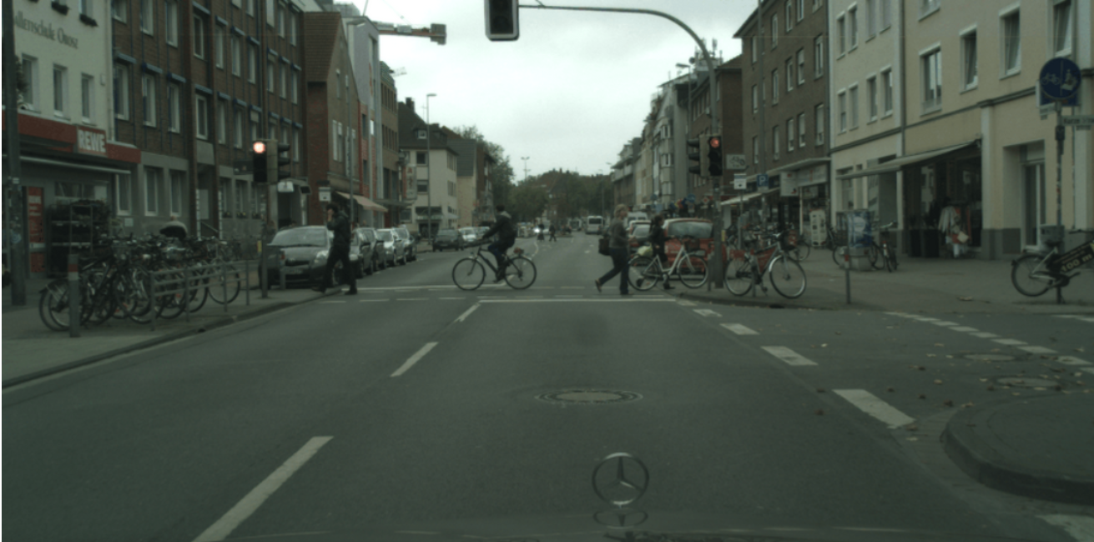
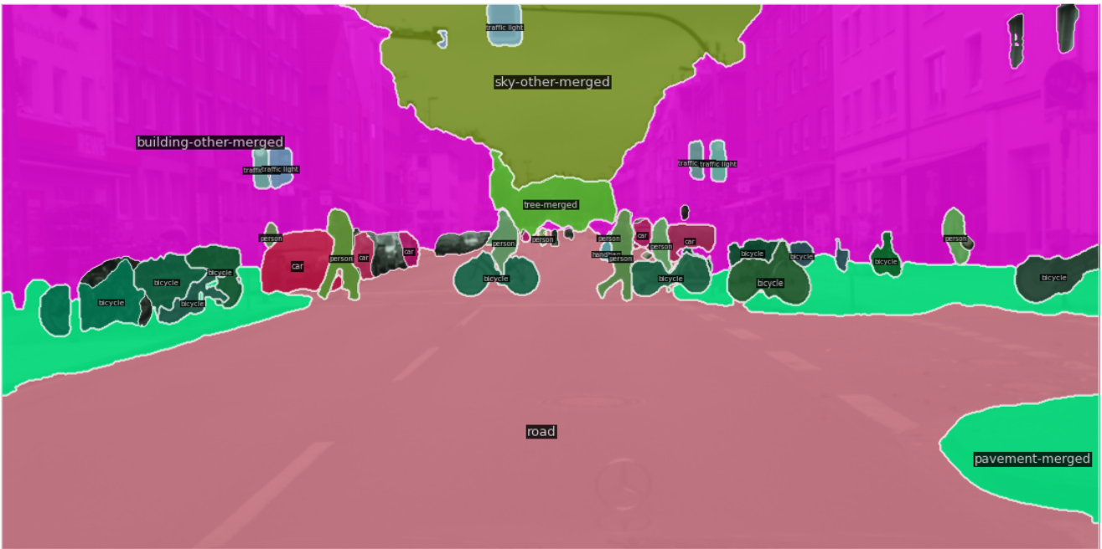
畳み込みニューラルネットワーク（CNN）の用途
画像分類，物体検出，セグメンテーションなどで高い性能・機能を発揮する場合がある
画像分類
物体検出
セグメンテーション

Slide 29
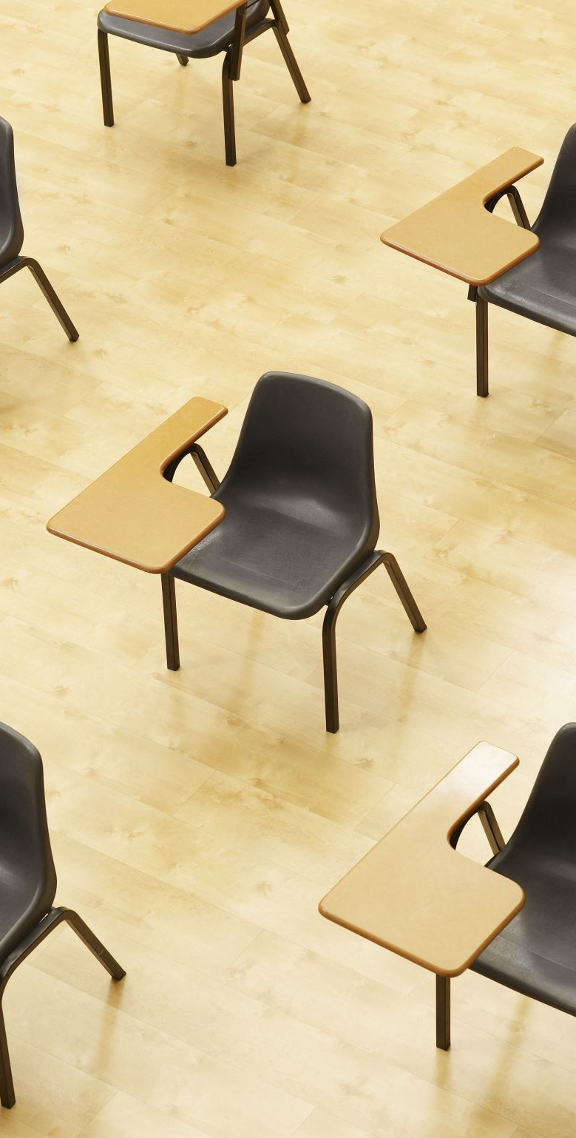
演習 畳み込みニューラルネットワークのデモ
【トピックス】
  畳み込みニューラルネットワーク
  CNN Explainer
  畳み込み層
  プーリング層

Slide 30
CNN Explainer
CNN Explainer ジョージア工科大学 Polo Club
畳み込み層などの仕組みをビジュアルに学ぶことができるサイト
Webブラウザで次の URL を開く
https://poloclub.github.io/cnn-explainer/

Slide 31
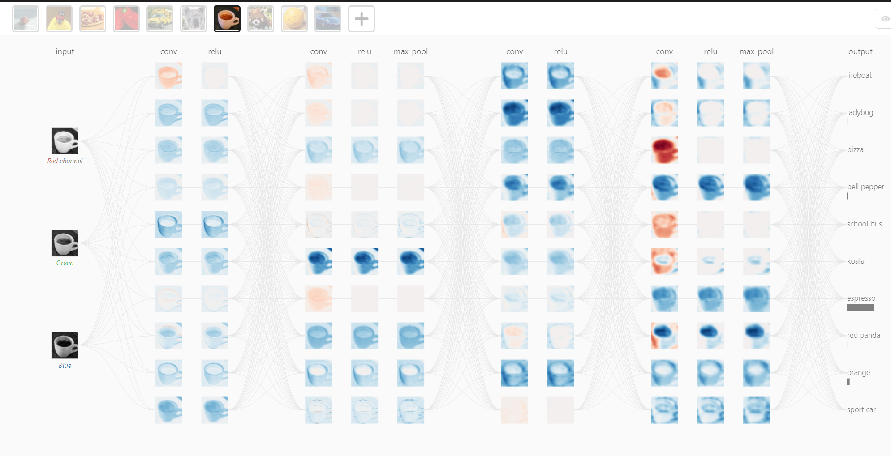
① 画面の確認
このニューラルネットワークは，画像分類を行う
画像を選ぶ
元画像の
赤青緑の成分
ニューラルネットワーク
画像の分類結果．
ここでは espresso

Slide 32
② ニューラルネットワークの構成
畳み込み層とプーリング層を含む
conv relu conv relu max_pool conv relu conv relu max_pool
畳み込み層 畳み込み層 プーリング層 畳み込み層 畳み込み層 プーリング層
conv は畳み込み層で，max_pool はプーリング層
全結合層
全結合層
全結合層
全結合層

Slide 33
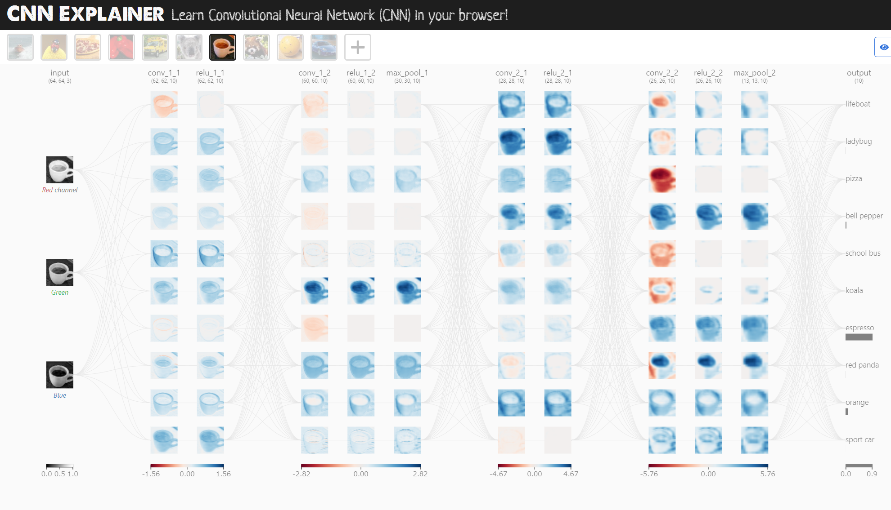
③ 左上の画像をクリック
→ 畳み込みの様子をアニメーションで確認できる
（この画像は，各層での処理結果である．画像１個がニューロン１つというわけではない）

Slide 34
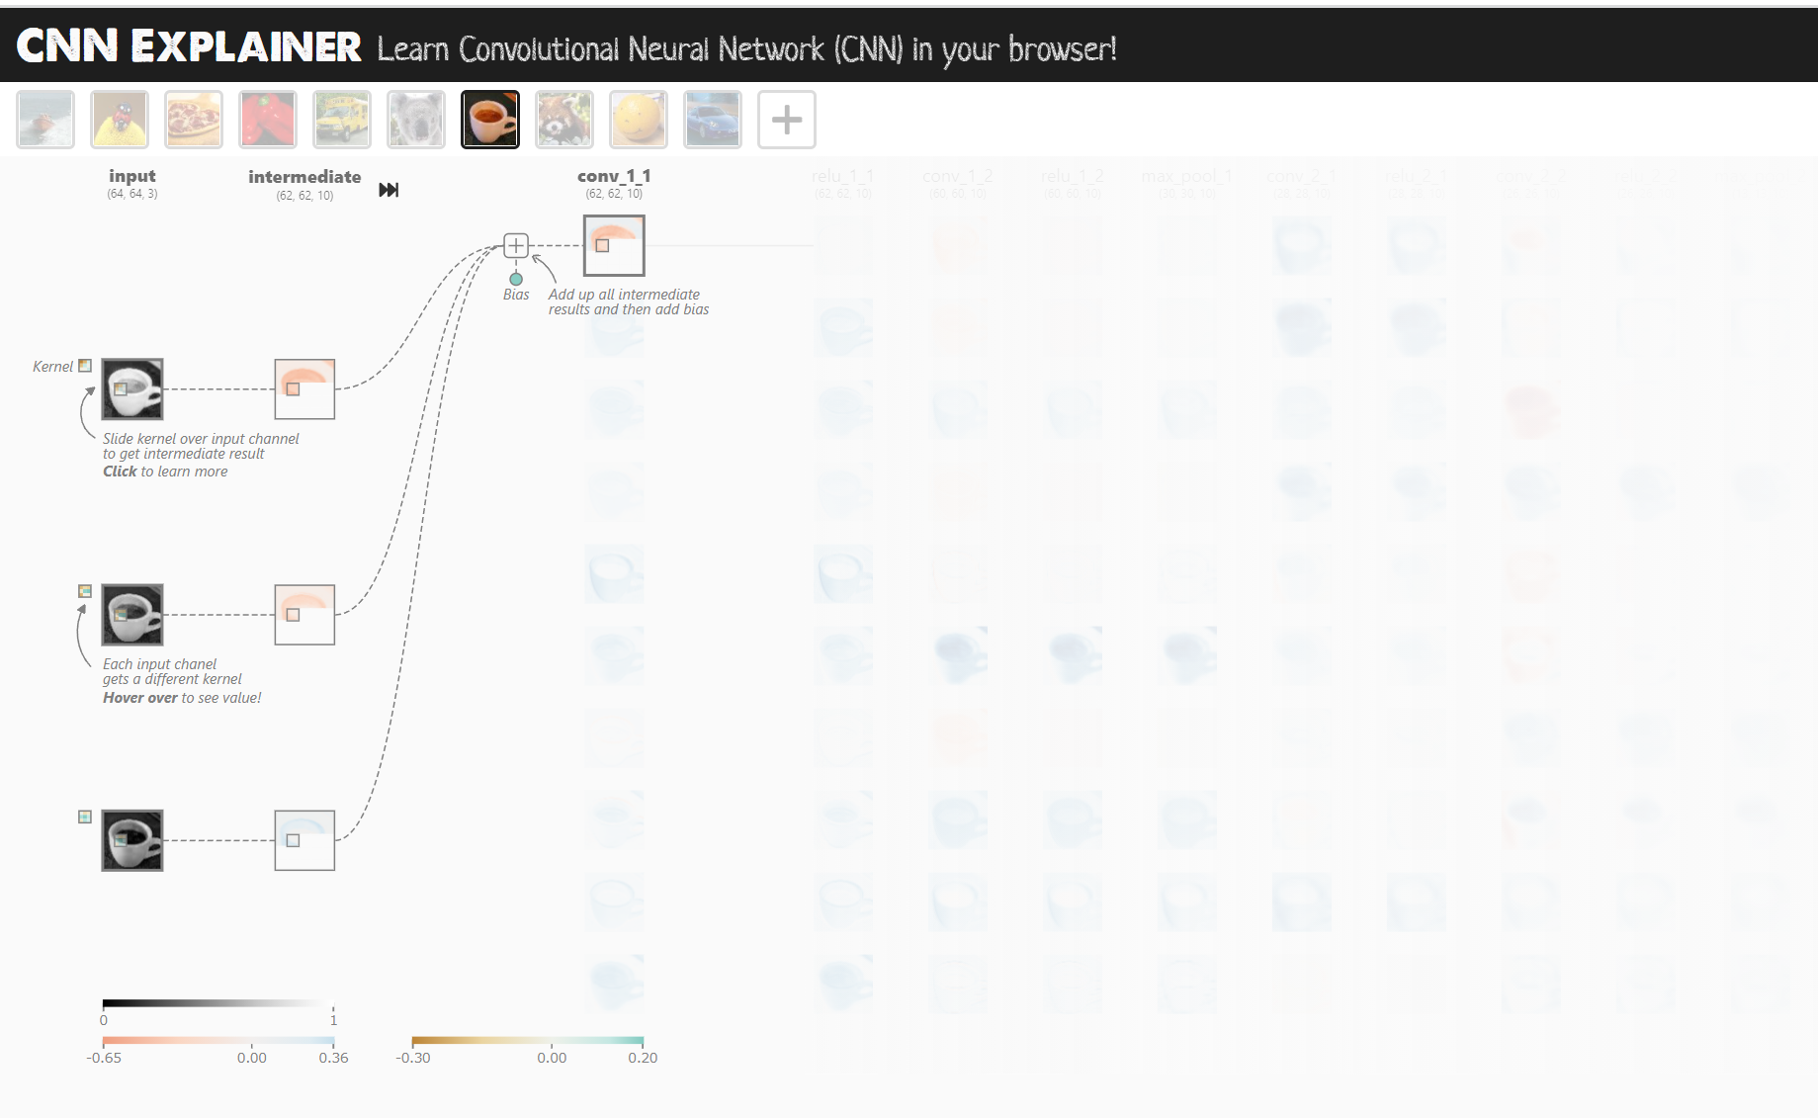
④ 出てきた画像をクリック
→ 畳み込みの詳細をアニメーションで確認できる

Slide 35
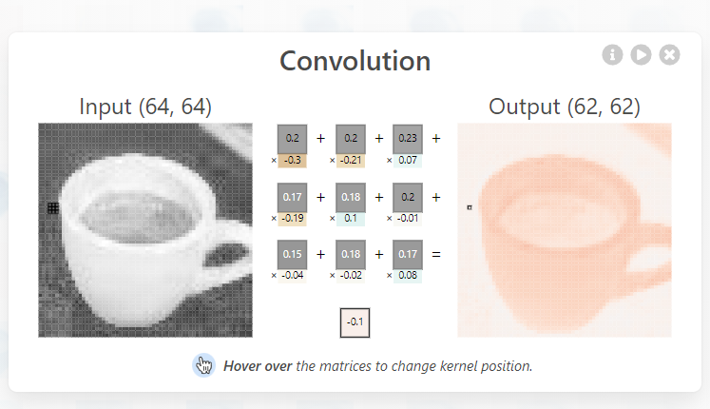
⑤ 畳み込みの様子がアニメーションで表示される
その他の層についてもビジュアルに表示できる
（いろいろ試すことは，各自の自主的な自習とする）

Slide 36
畳み込みニューラルネットワークまとめ
全結合層：前の層の全てのユニットと結合
畳み込み層：前の層の一部のユニットと結合し、畳み込みを行う
プーリング：画像サイズを小さくする。マックスプーリングは最大値を利用。
畳み込みニューラルネットワーク：畳み込み層とプーリング層を含むニューラルネットワーク。
  ユニット間の結合を局所に限定し、結合の数を大幅に削減して過学習を緩和する。
  画像分類、物体検出、セグメンテーションなどで高性能を発揮。

Slide 37
8-4. 畳み込みニューラルネットワークの演習

Slide 38
次のページを使用
畳み込みニューラルネットワークを用いた画像分類
学習と検証を行うプログラム
学習曲線をプロット
https://colab.research.google.com/drive/18IPPkY96Oc6jkYD2su4cFgWcoYAskLo_?usp=sharing

Slide 39

畳み込み層を含むニューラルネットワークの例
ユニット
128 個
relu
ユニット
10 個
softmax
畳み込み層
畳み込み層
プーリング層
入力データ
出力データ
ユニット間の結合
最終層

Slide 40
ニューラルネットワーク作成のプログラム例
import tensorflow as tf
m = tf.keras.models.Sequential([
tf.keras.layers.Conv2D(32, kernel_size=(3, 3),
activation='relu',
input_shape=(28, 28, 1)),
tf.keras.layers.Conv2D(64, (3, 3), activation='relu'),
tf.keras.layers.MaxPooling2D(pool_size=(2, 2)),
tf.keras.layers.Dropout(0.25),
tf.keras.layers.Flatten(),
tf.keras.layers.Dense(units=128, activation='relu'),
tf.keras.layers.Dropout(0.5),
tf.keras.layers.Dense(units=10, activation='softmax')
])
←畳み込み層
←畳み込み層
←プーリング層
←全結合層
←全結合層
https://colab.research.google.com/drive/18IPPkY96Oc6jkYD2su4cFgWcoYAskLo_?usp=sharing

Slide 41
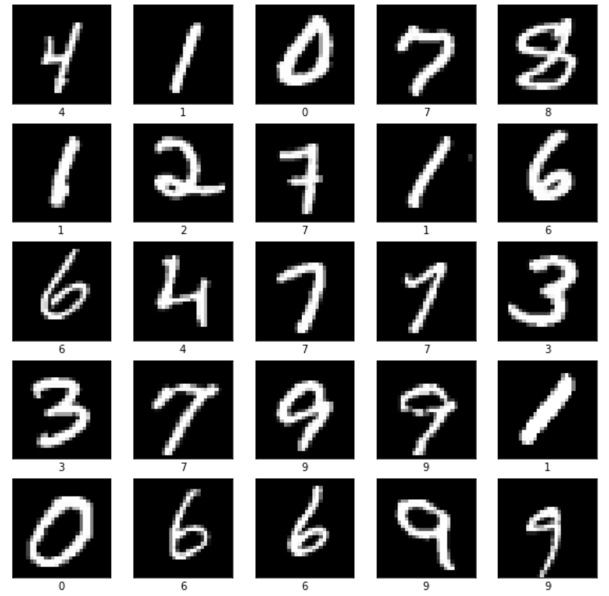
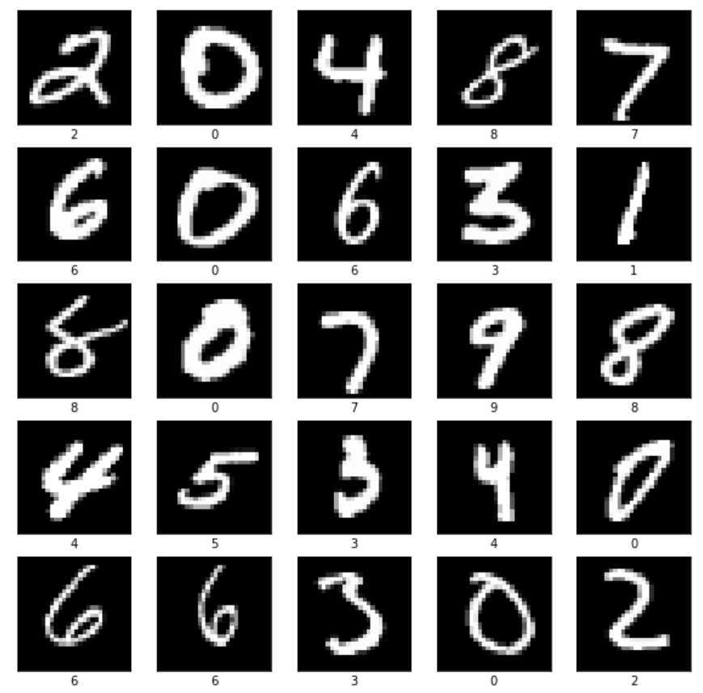
学習のための準備
ニューラルネットワークの作成
訓練データ （学習用）
検証データ （検証用）
60000枚の画像と正解
抜粋
10000枚の画像と正解
抜粋

Slide 42
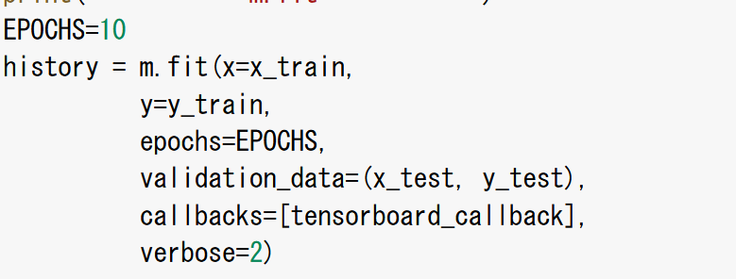
学習の繰り返しを行うプログラム例
学習の繰り返し回数は 10
訓練データの指定
検証データの指定

Slide 43
学習の繰り返しを行うプログラム例
学習の繰り返し回数は 10
訓練データの指定
検証データの指定

Slide 44
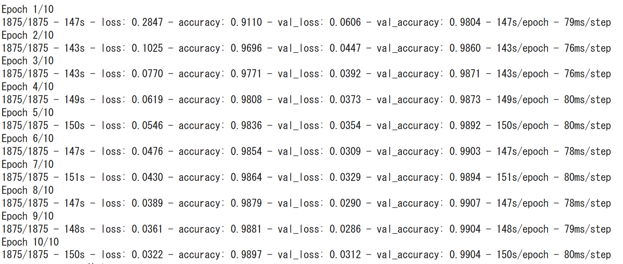
学習の繰り返しを行うプログラムと実行結果
同じ訓練データを用いた学習を１０回繰り返し．
そのとき，検証データで検証
プログラム
実行結果
学習の繰り返しごとに，
訓練データや検証データ
での精度や損失
の変化を確認
画像分類の精度は 0.99

Slide 45
うまく設計されたニューラルネットワークは，「データからのパターンの抽出」を行っているという考え方も
ニューラルネットワークが扱うさまざまなレベルのパターン
MIT Introduction to Deep Learning | 6.S191,
https://www.youtube.com/watch?v=5tvmMX8r_OM
の「Why Deep Learning」のページ

Slide 46
8-5 物体検出

Slide 47
物体検出
Notes:
しばらく待つと，
最後のコードセルまで，すべてのコードセルの実行が終わります．
コードセルを実行することにより，
いくつかの画像について物体検出が行われます．
ここにありますように，
バウンディングボックス，ラベル，確率が得られます．
コードセルのプログラムは Python です．
ここにあるたくさんの
コードセルのプログラム全体で，設定や，画像データのダウンロードや読み込み，
人工知能を動かすための，学習済みモデルのダウンロード，物体検出の実行結果の確認などを行っています．
プログラムの説明は省略します．
このように，Python で書かれたプログラムを Web ブラウザで，
オンラインで実行し，確認できます．
みなさんも，このページなどを使って，パソコンのWEBブラウザで動かしてみてはいかがでしょうか．
以上，物体検出について説明しました．
視聴ありがとうございました．

Slide 48
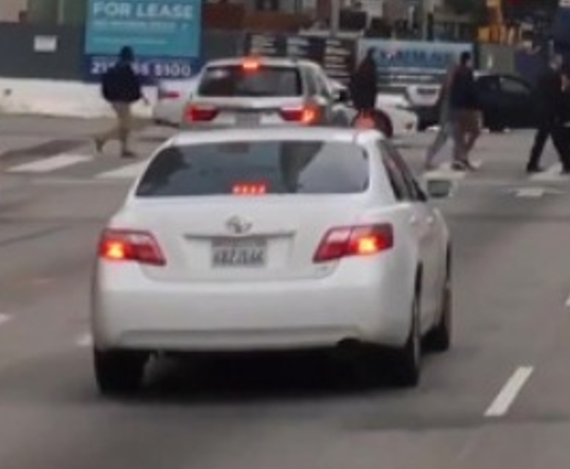
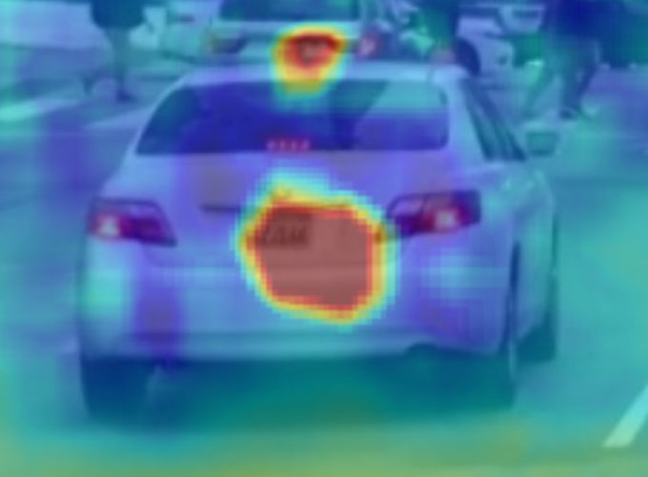
物体検出の仕組み
場所の特定
画像分類
taxi
種類
畳み込み，
プーリング，
全結合
画像全体の中で，
物体がありそうな場所を特定
（特徴マップ）
場所と大きさ
を表すバウンディングボックス

Slide 49
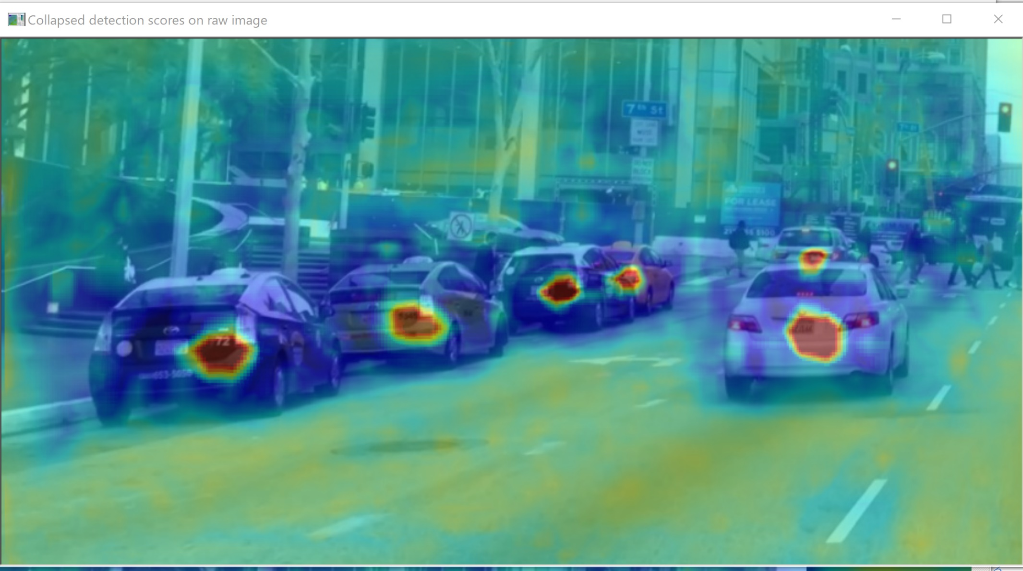

Slide 50
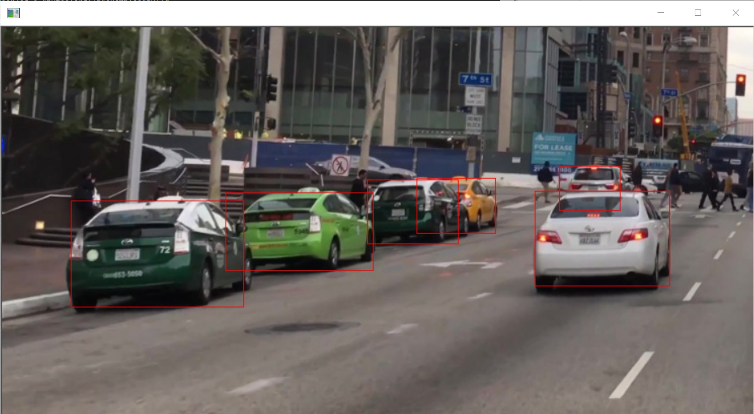

Slide 51
8-6 顔情報処理

Slide 52
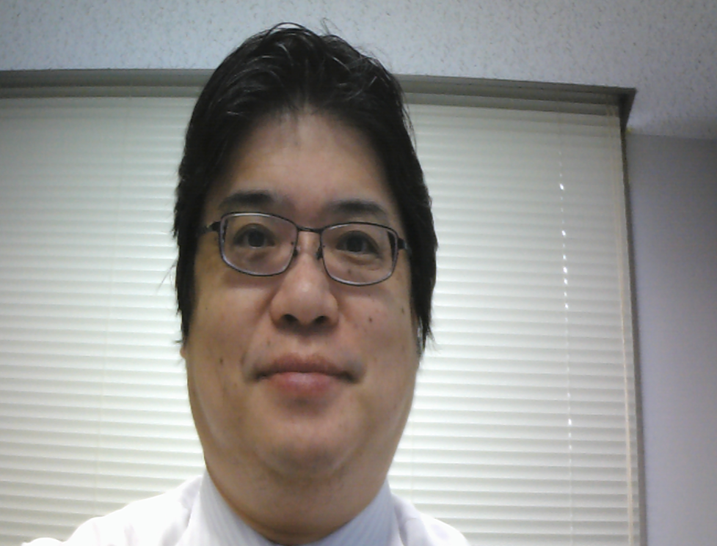
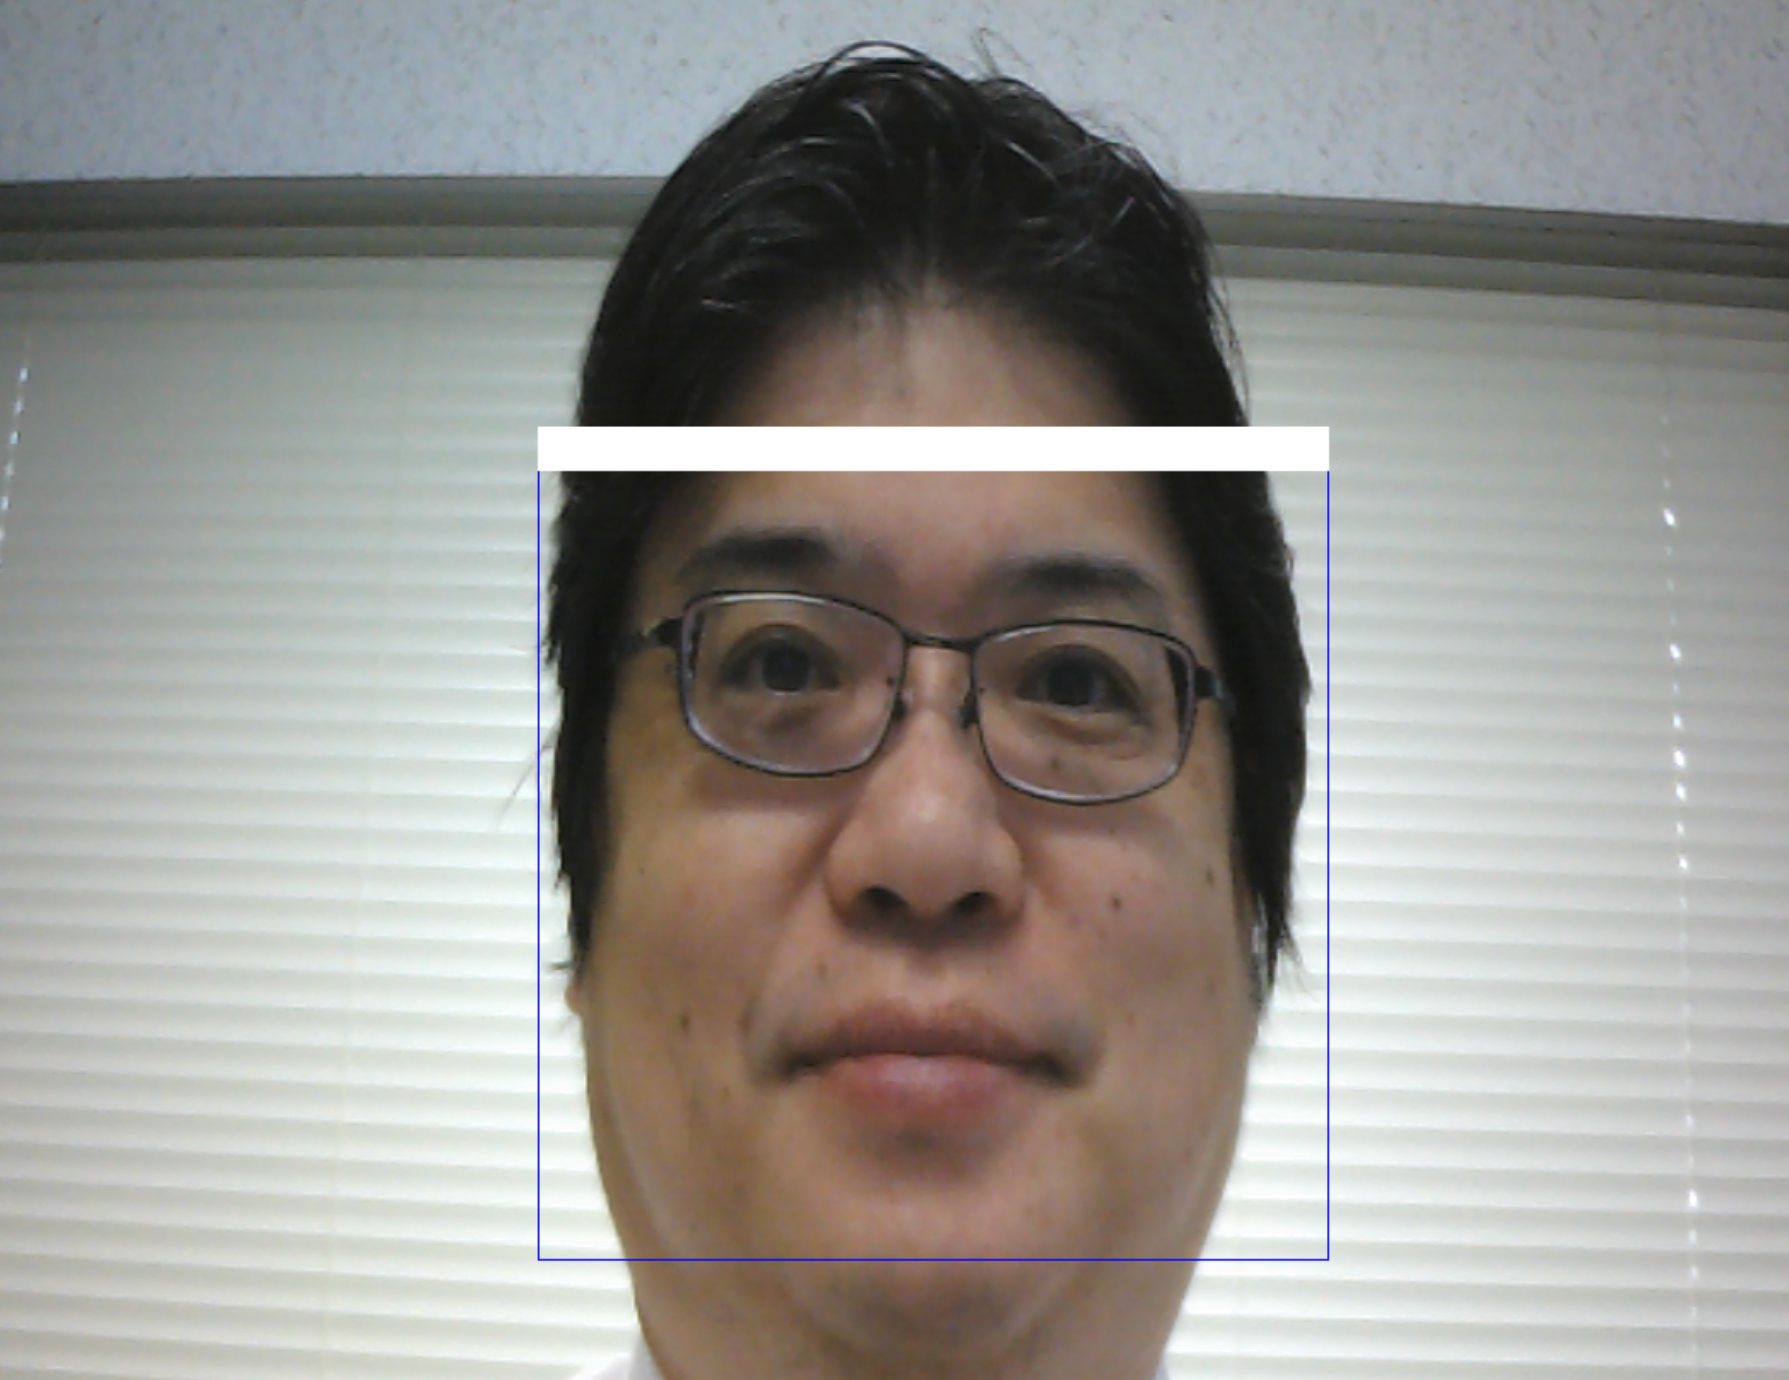
顔検出
用途：顔の数のカウント，顔情報処理の最初の処理

Slide 53
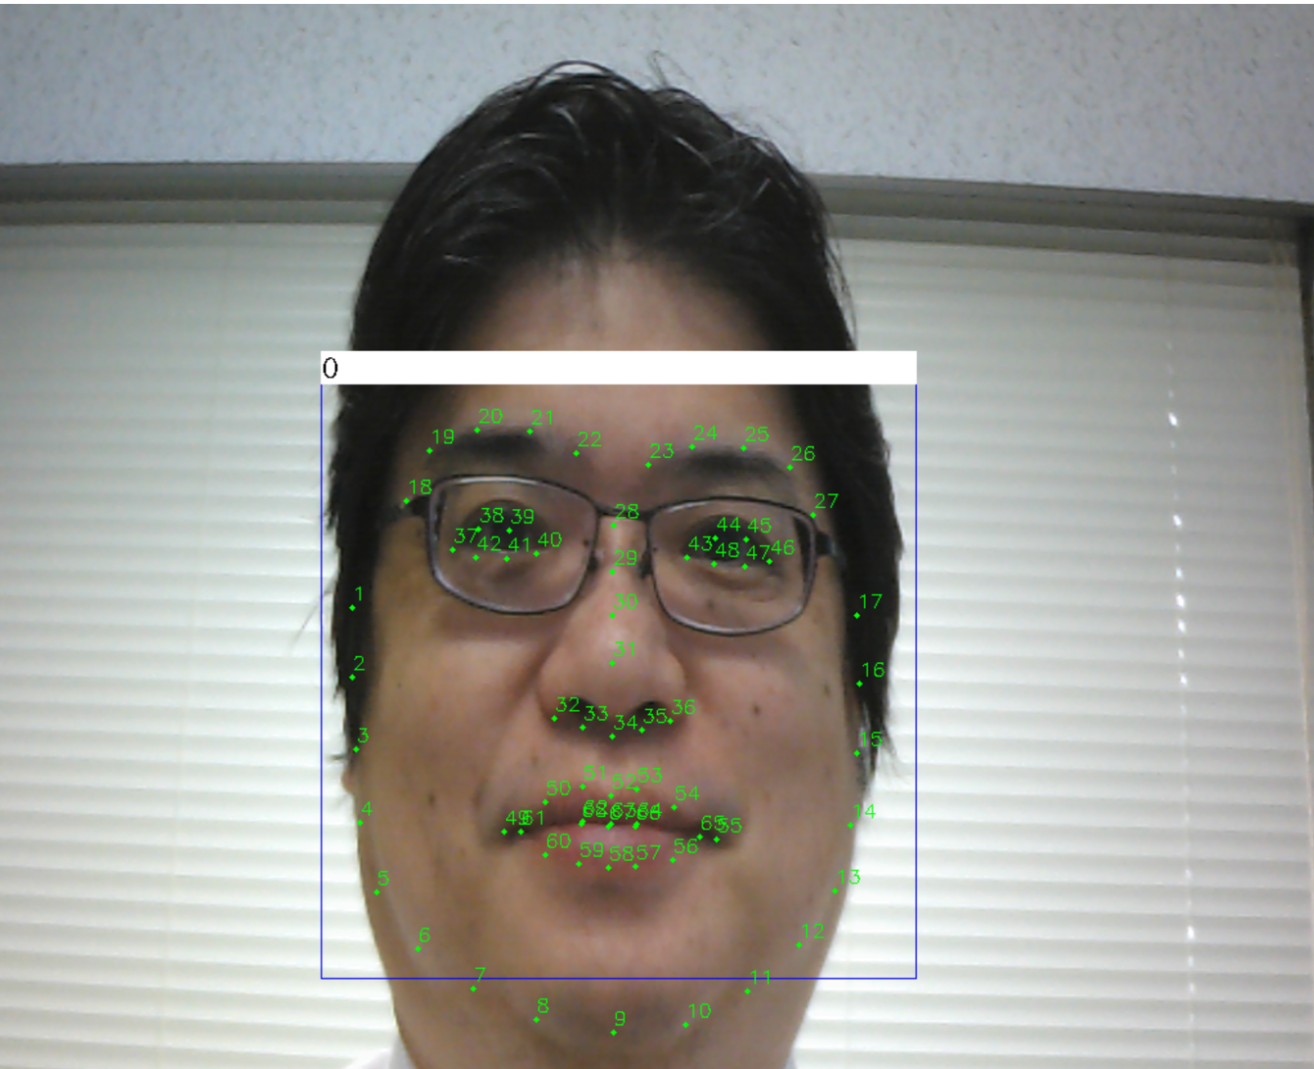
顔ランドマーク (facial landmark)）
目，鼻，口，眉毛，あごなどがランドマークになる
位置合わせ，表情分析，人物特定の手がかり

Slide 54
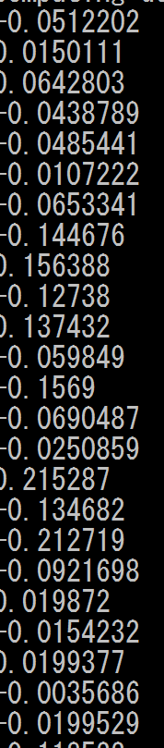

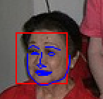
顔のコード化
顔のコードは，複数の数値（ふつう１００以上）の組み合わせ
顔画像から，顔ランドマークを求め，顔のコードを得る
さまざまな用途：顔識別（本人の特定），顔認識，年齢の推定，性別の推定，表情の推定，顔の３次元再構成など
顔検出，
顔ランドマーク
顔のコード

Slide 55
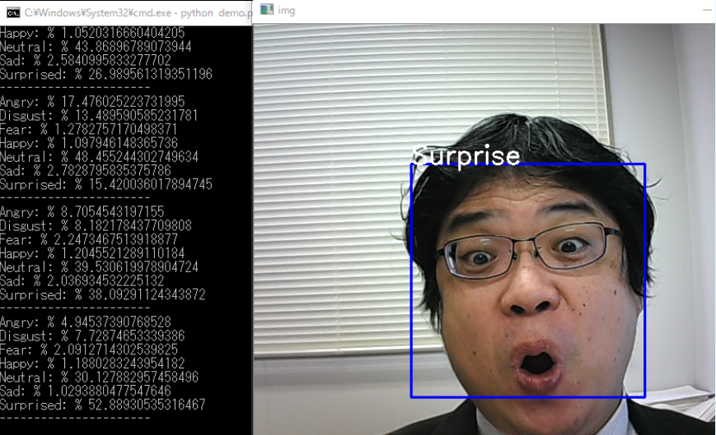
表情の推定
ここでは，７種の表情 Angry, Disgust, Fear, Happy, Neutral, Sad, Surprised のそれぞれの確率を推定
https://github.com/ezgiakcora/Facial-Expression-Keras で公開されている成果物

Slide 56
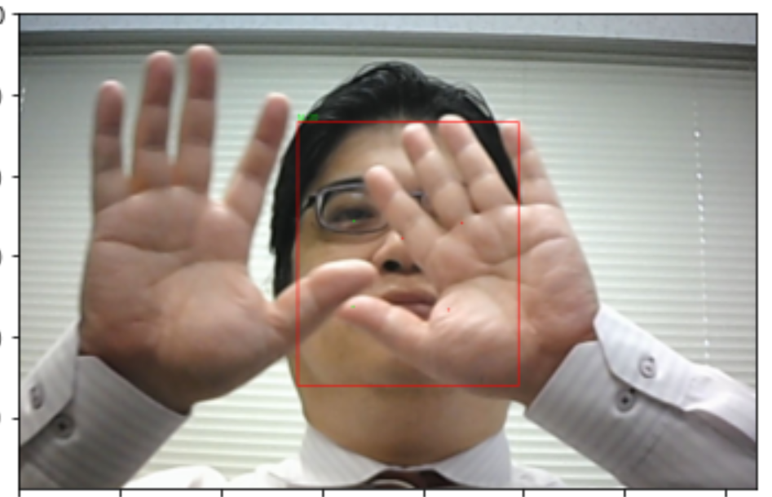

年齢の推定，性別の推定

Slide 57
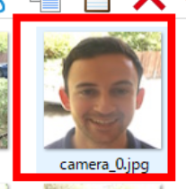
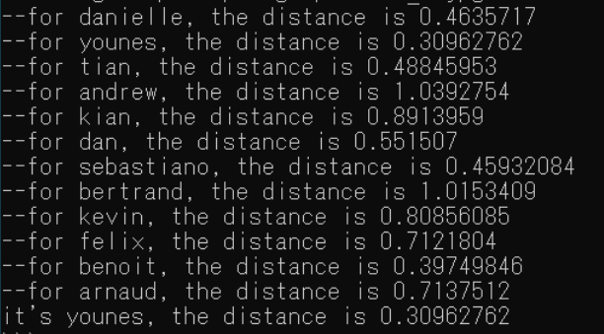
人物特定の例
younes

Slide 58
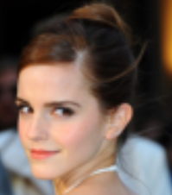
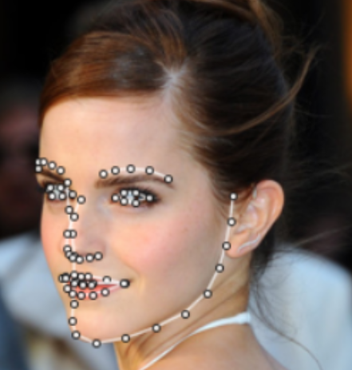
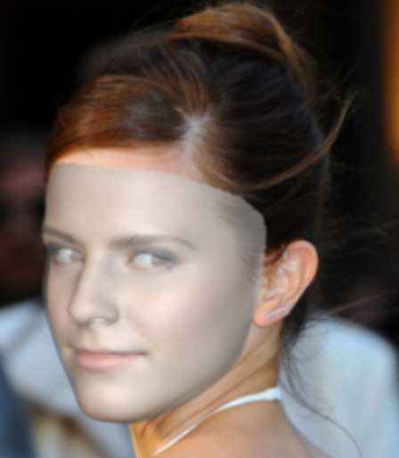
顔写真からの３次元再構成
3DFFA 法（2022年発表）
まず入力画像から顔検出を行い、顔領域を特定
次に、その顔領域に対して顔ランドマークの検出を行う
ランドマーク：目、鼻、口などの特徴的な点
検出されたランドマークを手がかりに、あらかじめ用意された3次元の顔モデルを顔画像に合わせて変形
元画像
顔ランドマーク
３次元再構成

Slide 59
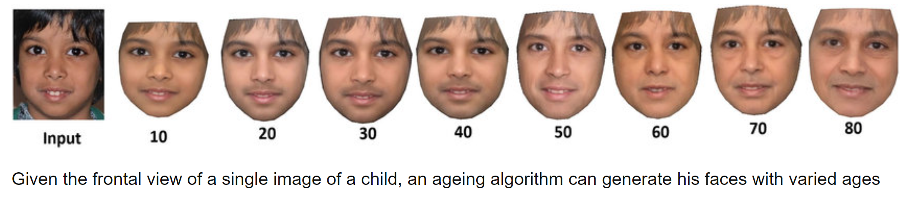
Face aging
元の顔画像から，さまざまな年齢の顔画像を生成
Ali Elmahmudi, H. Ugail,
A framework for facial age progression and regression using exemplar face templates, 2020.

Slide 60
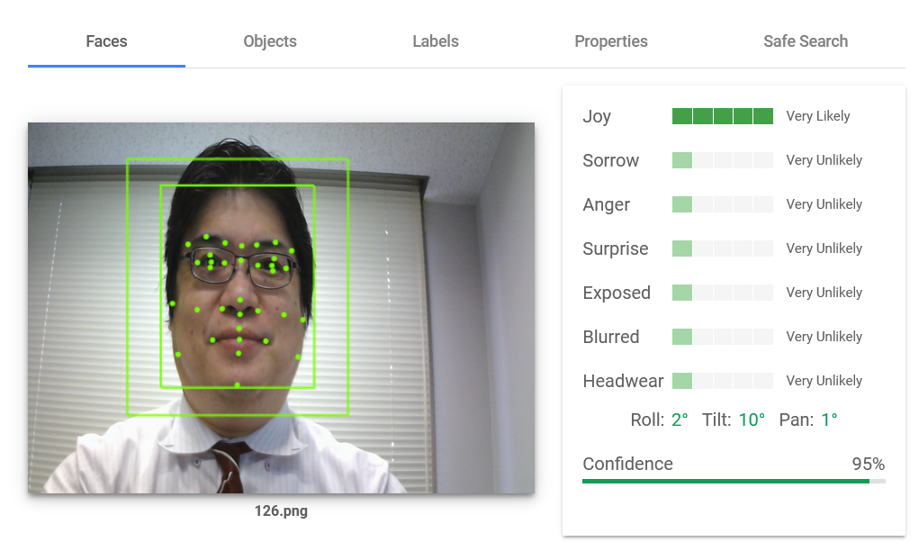
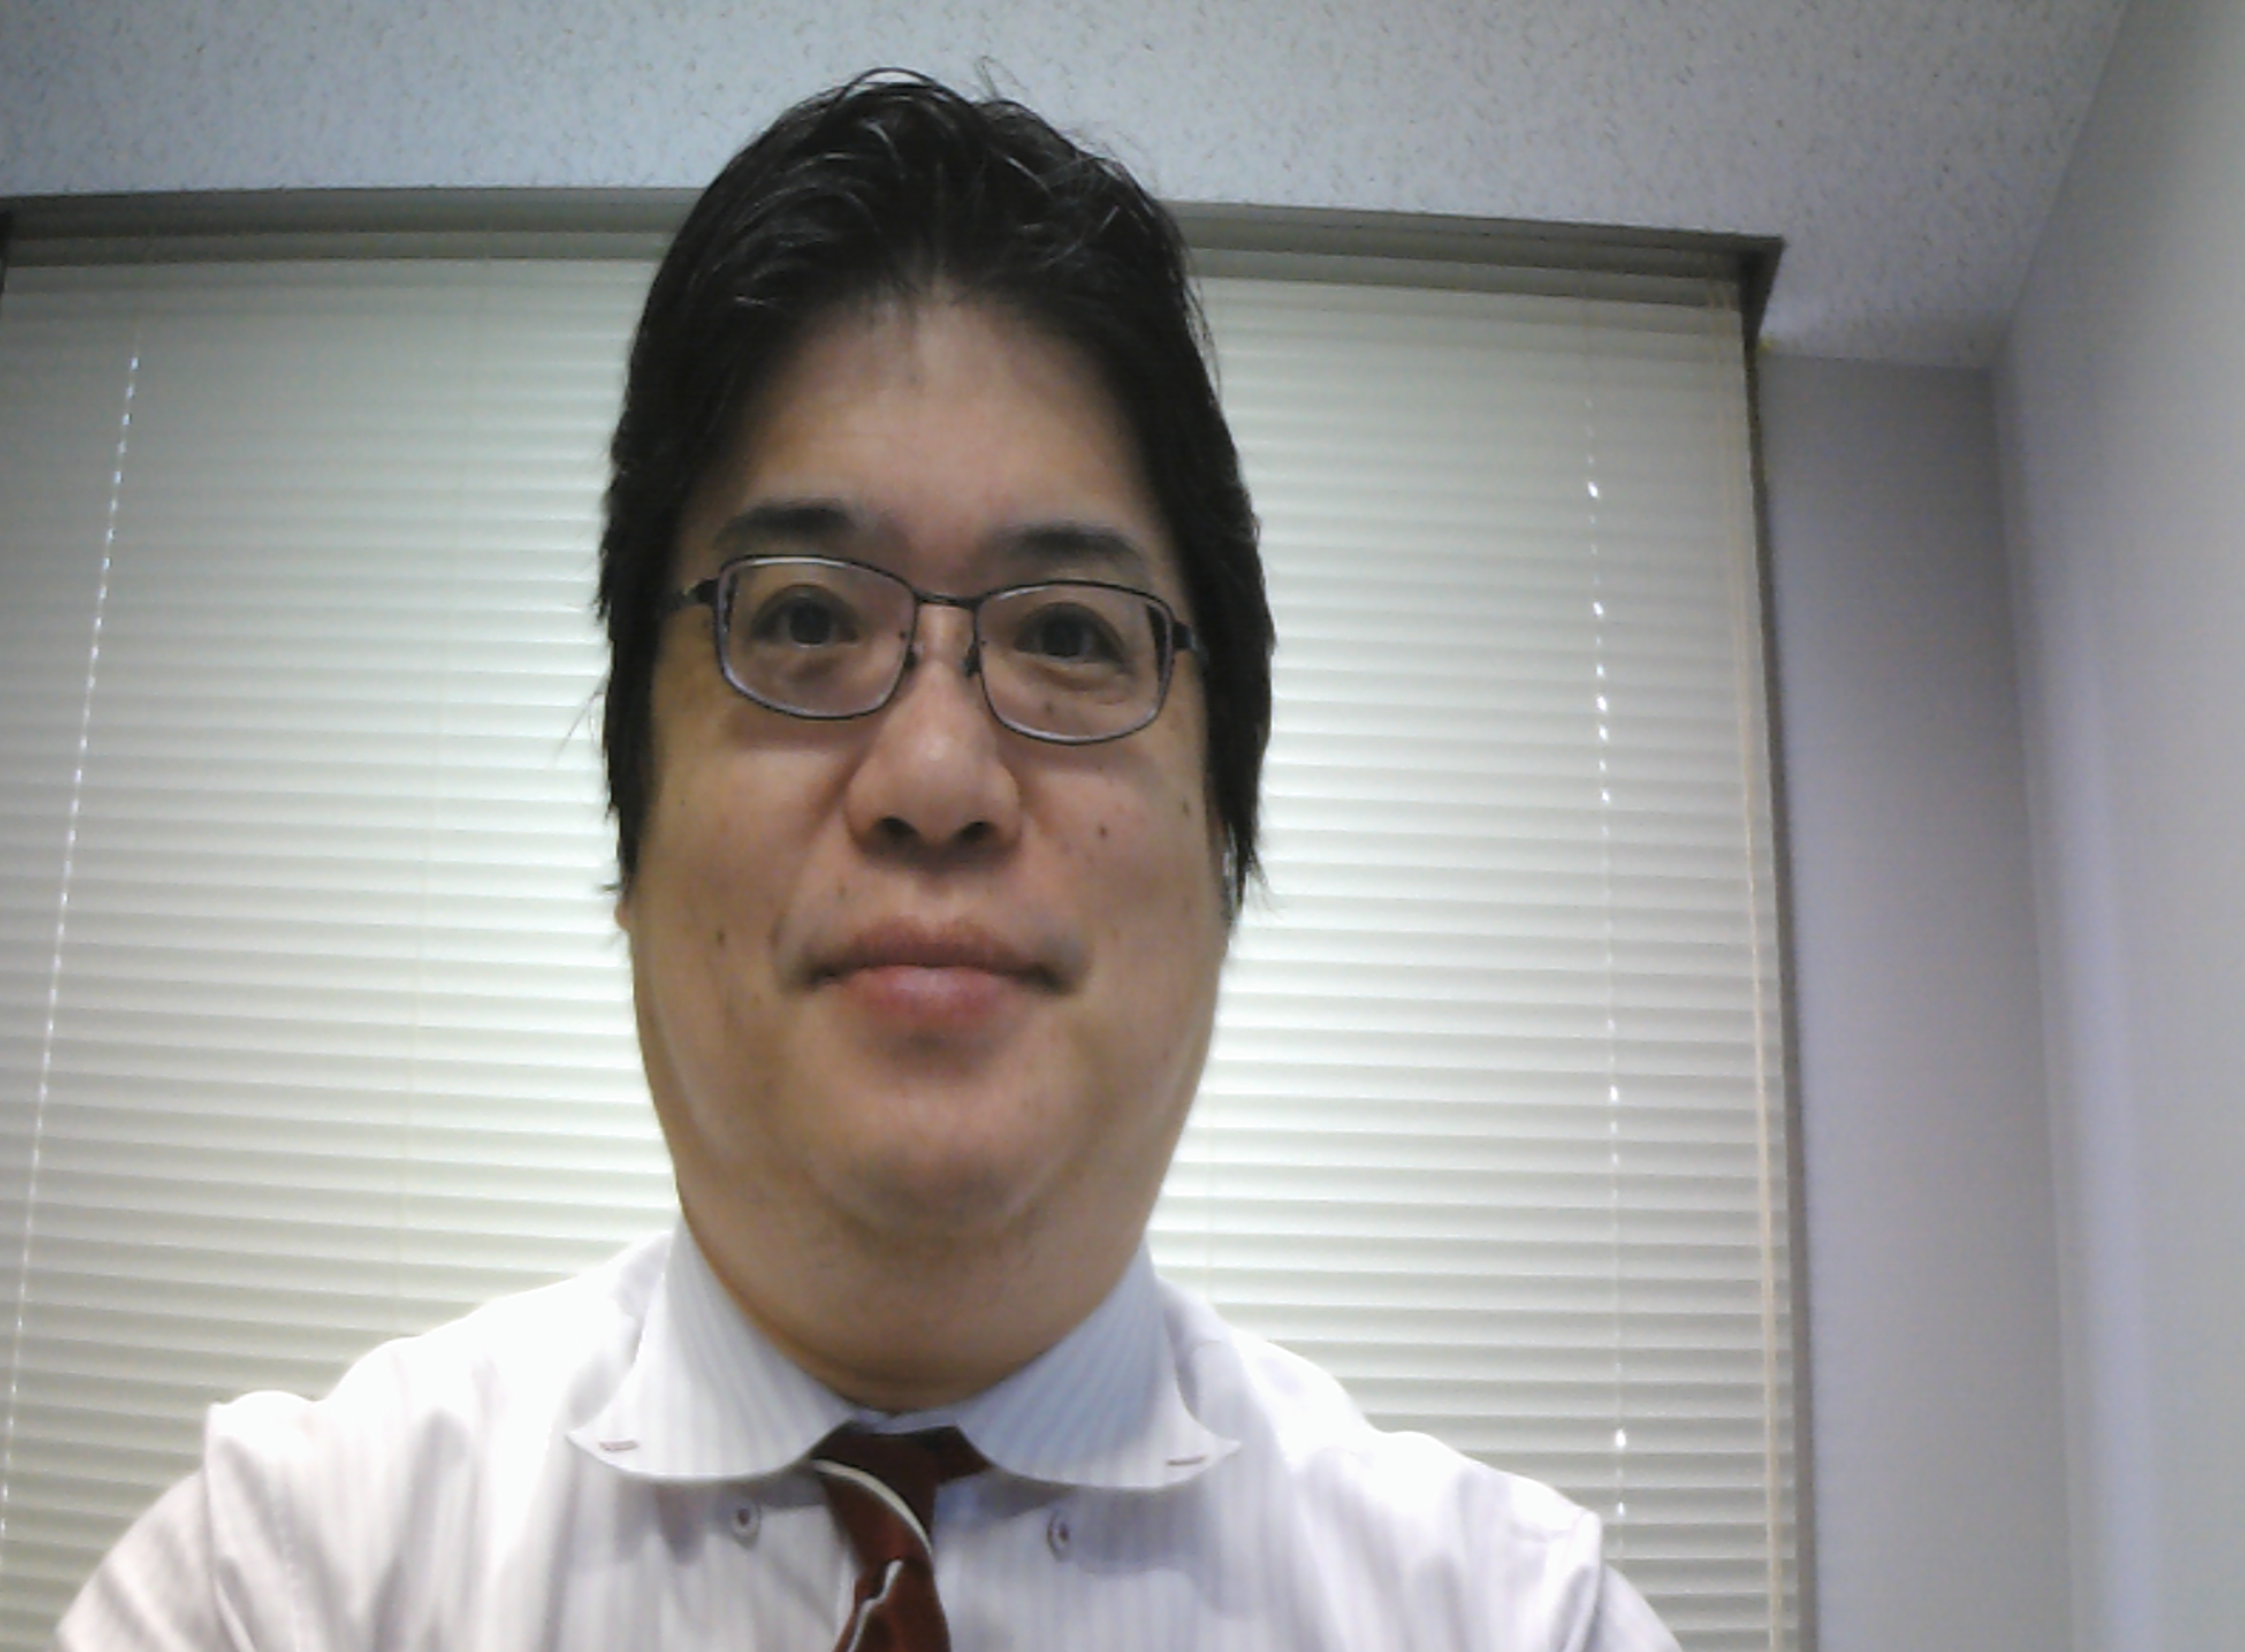
キーポイントの抽出と，表情の読み取りを行うオンラインサービス
元画像
画像分類の結果
URL：https://cloud.google.com/vision/docs/drag-and-drop

Slide 61
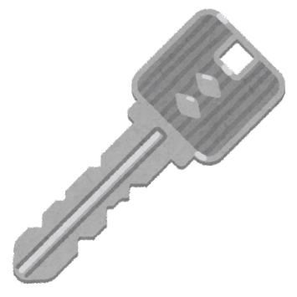
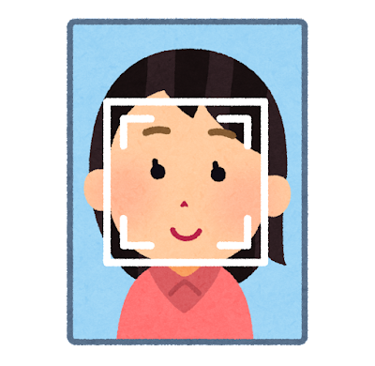

顔識別（本人の特定）を行い，鍵代わりに使用

Slide 62


過去，写真の中の顔が誰であるかを，自動で
特定， SNS のタグ付けが行われてきた
この機能を廃止するというニュースも (2021年)
便利さより ⇒ プライバシー，人権が重要に

Slide 63






職場での行動把握
・「顔」が本人の特定の手掛かり
・適切な監視により，安全が高まるという
考え方も（プライバシ，人権の尊重は前提）

Slide 64


群衆のカウント
群衆のカウント（画像内の人数を数える）
監視等に役立つ．
元画像
FIDTM 法による群衆のカウント
FIDTM 法（2021年発表）は，
それ以前の手法よりも，さまざま
な大きさの顔を精度よく検出
できるとされている

Slide 65



マスク有りの顔，マスク無しの顔検出
Chandrika Deb の顔マスク検出法では，次を同時に実行
顔検出
マスク有りの顔とマスク無しの顔の画像分類
マスク有りの顔検出
マスク無しの顔検出
訓練データ：顔のデータセット（マスク有り: 2165 枚，マスク無し 1930 枚）

Slide 66
顔情報処理の用途
顔による本人確認
集団行動解析，人流解析，人数推定
その他
表情の推定，年齢判定，３次元再構成，
顔のセグメンテーション，顔画像の生成 など

Slide 67
顔情報処理まとめ
顔情報処理は次の要素から成り立つ
顔検出: 顔の数をカウントし、顔情報処理の初期ステップを行う。
顔ランドマーク: 目、鼻、口などの特定のポイントを使用して、位置調整（アラインメント）や表情分析、人物特定を行う。
顔のコード化: 顔画像からランドマークを抽出し、これをもとに顔を数値で表現。これは顔識別、顔認識、年齢・性別・表情の推定、顔の3次元再構成などに利用される。
3次元再構成: 元の画像から3次元の顔を生成する。
これらの技術はさまざまな応用が可能ですが、プライバシーや人権の観点から慎重な使用が求められます。

Slide 68
全体まとめ
コンピュータビジョン：コンピュータが実世界の情報を理解・活用する技術。
ディープニューラルネットワーク：画像分類等の精度向上に貢献。
畳み込み：データとカーネルを重ね合わせ、１つの値にまとめる技術。コンピュータビジョンで重要。
顔情報処理：顔検出、顔ランドマーク、顔のコード化、3D再構成から成る。プライバシーや人権の観点から注意が必要。

Slide 69
今回の授業を学ぶ意義と満足感
① コンピュータビジョンとディープラーニングの学習継続による知的好奇心の充足と専門知識の習得
② AI エンジニアとしての成長
③ AI の応用事例の理解．社会課題の解決，アイデア創出力の向上
④ 技術の進展を踏まえ，技術の社会的影響を考察する考察力の強化，倫理観を備えた技術者としての成長

